Slide 1

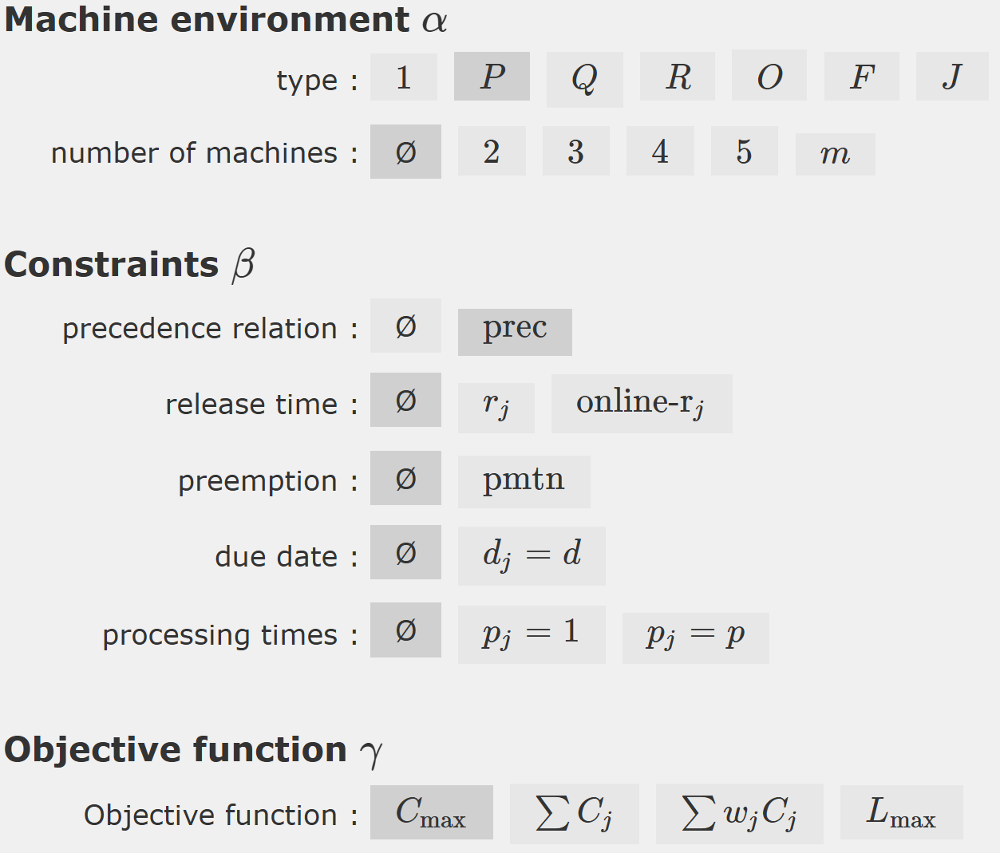
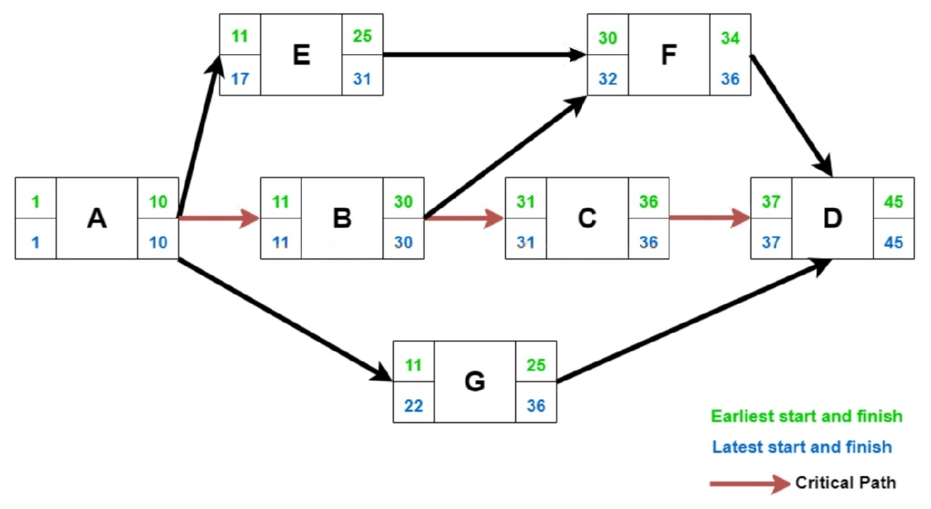
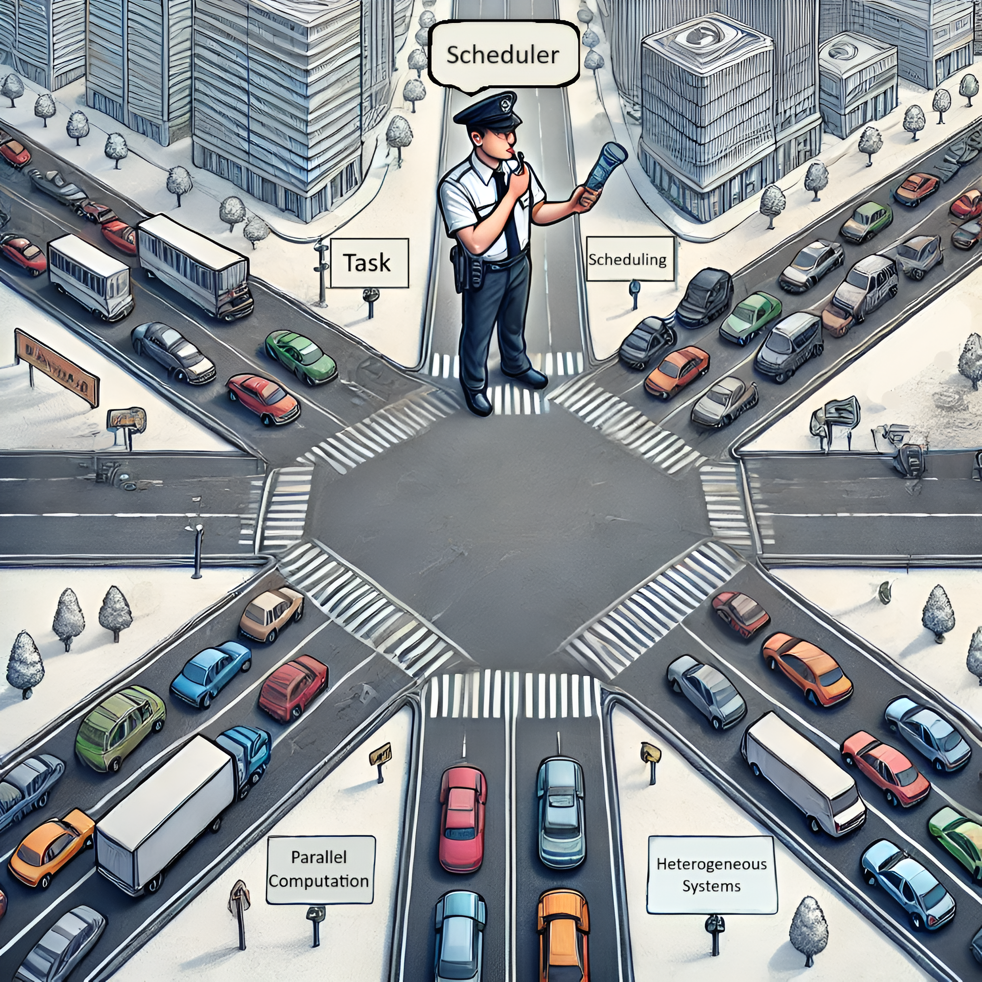
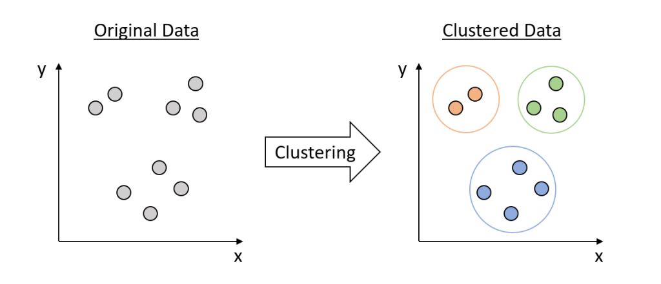
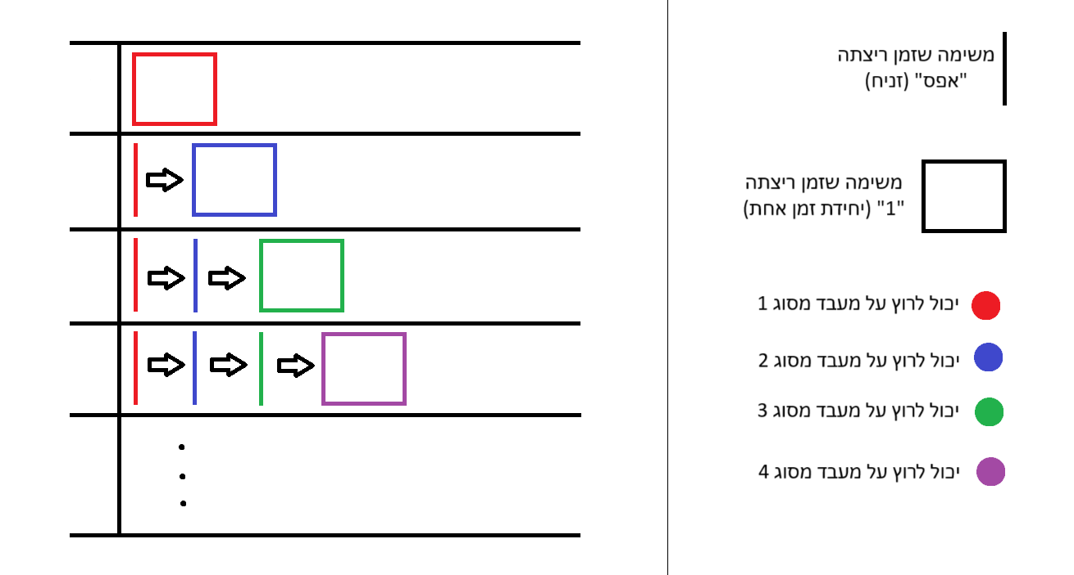
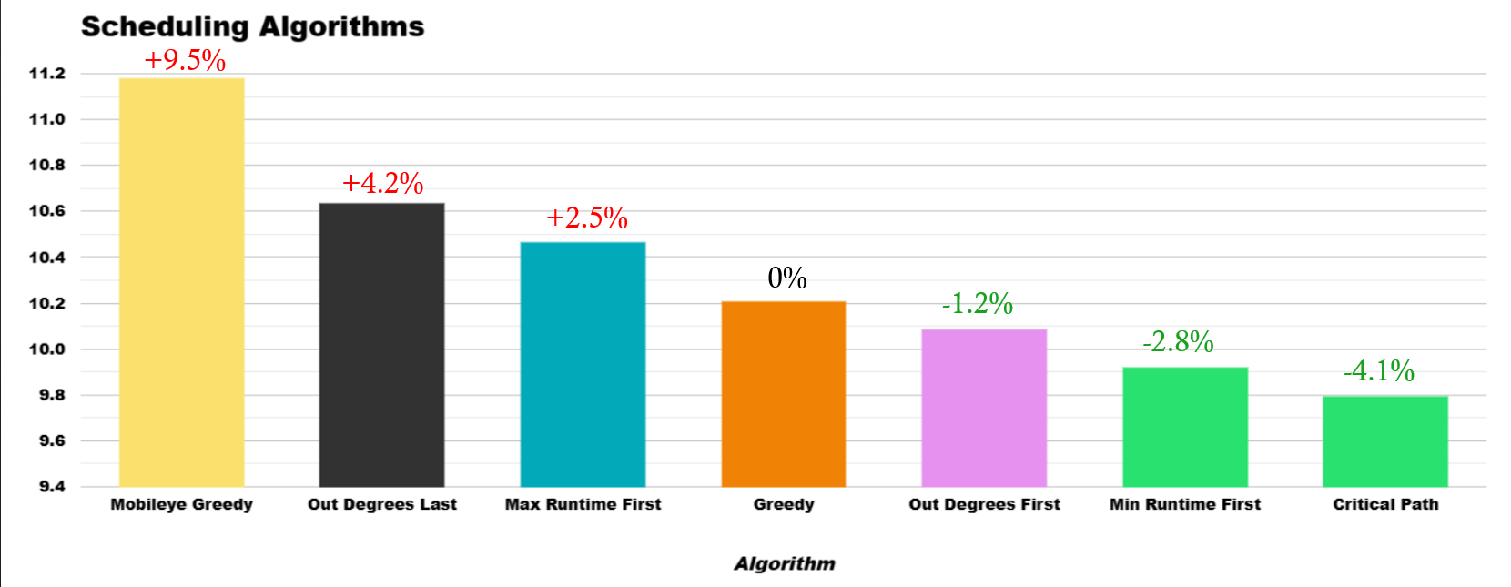
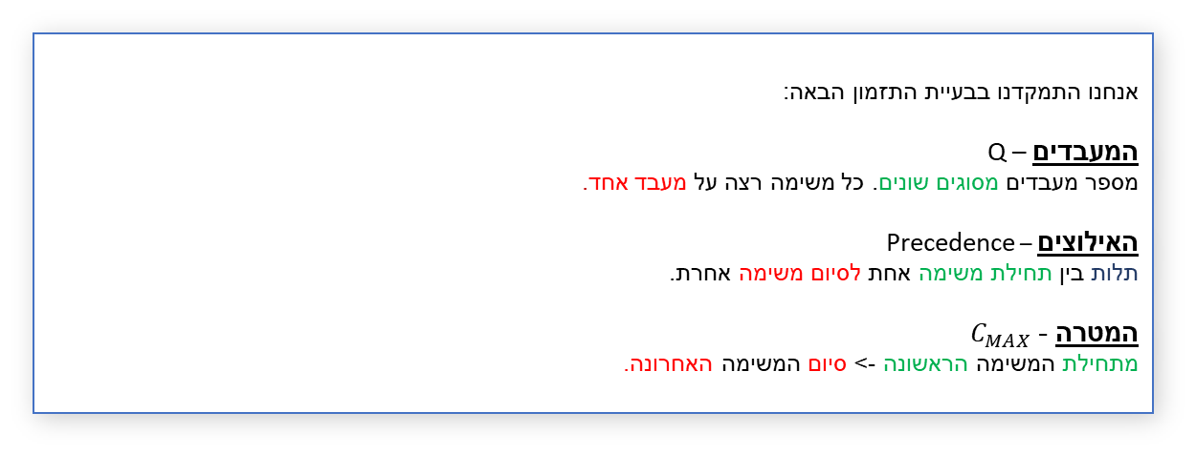
תזמון משימות לחישוב מקבילי במערכות הטרוגניות
תזמון משימות לחישוב מקבילי בסביבה הטרוגניות
רכז פרויקטים: ד"ר אלי אנגלברג
מנחה אקדמי: ד"ר צור לוריא
תזמון משימות לחישוב מקבילי בסביבה הטרוגנית
מאת: אליה אטלן, אביב זבולוני.
הבעיה בגדול
בעיית תזמון מעבדים היא בעיה שבה יש לקבוע באיזה סדר ומתי משימות יתבצעו במעבד, מתוך מטרה לייעל את ביצועיהם במערכת הפעלה רב-משימתית (Multi-tasking).
הבעיה מתעוררת כאשר יש מספר תהליכים שצריכים להתבצע על גבי מעבד אחד או יותר.
אך המשאבים מוגבלים, ולכן צריך לתזמן אותם בצורה חכמה.
עם בעייה זו מתמודדת חברת Mobileyeאשר עוסקת בפיתוח מערכות לנהיגה אוטונומית.
Online Critical Path
הבעיה בקטן
התאמת המתזמן לפי "זמן קריטי" לתזמון בזמן אמת.
מתזמן זה שהיה בעל הביצועים הטובים ביותר לא ניתן להרצה בזמן אמת, שכן דרוש גרף הקדימויות הסופי על מנת לחשב זמן קריטי למשימות.
בעת ריצה חדשה, נסתמך על ריצות
קודמות בשביל לחשב "סדר קריטי"
עבור הריצה החדשה.
אנחנו התמקדנו בבעיית התזמון הבאה:
המעבדים – Q
מספר מעבדים מסוגים שונים. כל משימה רצה על מעבד אחד.
האילוצים – Precedence
תלות בין תחילת משימה אחת לסיום משימה אחרת.
המטרה - $C_{MAX}$
מתחילת המשימה הראשונה -> סיום המשימה האחרונה.
Clustering
מה עושים כיום?
חישוב מראש בזמן ארוך כרצוננו תזמון אופטימלי למספר פרופילים שכיחים.
בזמן אמת ברגע שתתחיל ריצה חדשה, ננסה להתאים אותה לאחד הפרופילים הקיימים ולתזמן אותה לפי התזמון שחושב מראש.
כיום בתעשייה וב Mobileye משתמשים באלגוריתם "חמדן" על מנת לתזמן את המשימות.
אלגוריתם זה משבץ שרירותית משימות למעבדים פנויים, כלומר דואג שלא יהיה מעבד חסר תעסוקה אם יש אפשרות לשבץ אליו משימה.
אם ישנם P מעבדים מסוגים שונים, ניתן להראות שמתזמן זה עלול להיות גרוע פי P מהפתרון האופטימלי.
איזה מתזמנים יוכלו לשפר את זמן הריצה של האלגוריתם החמדן?
שיפור
מתזמן פרקטי
על מנת לנסות מתזמנים חדשים על משימות אמיתיות, נעזרנו
בדאטא שקיבלנו מ Mobileye. פיתחנו סימולטור ייעודי בשפת
Python שמדמה את סביבת ההרצה של Mobileye. עליו בדקנו
את הביצועים של המתזמנים שהצענו מול ביצועיו של החמדן.
Out Degrees First
להריץ משימות לפי מספר המשימות שתלויות בה - משימות ש"תוקעות" הרבה משימות ירוצו קודם.
Min Runtime First
להריץ משימות לפי אורך זמן הריצה שלהם מהקטן לגדול - מונע תקיעה של המעבדים.
Critical Path
להריץ משימות לפי "הסדר הקריטי" שלהן - תזמון זה דואג לקדימות השיבוץ לפי המסילה הקריטית (בגרף הקדימויות) בכל עת.
מסקנה: שיפור משמעותי במספר מתזמנים שהם לא החמדן!
האם ניתן להציג שיפור גם על החומרה של Mobileye ואילוצי התזמון בזמן אמת?
נדרשנו בשלב זה להטמיע יכולות חדשות בסימולטור שלנו על מנת להתמודד עם האילוצים הנוספים, כדי שנוכל לענות על השאלה.
התאמנו את המתזמנים הקודמים לחומרה החדשה בעזרת ערכי סף - משימה שמעל ערך סף מסויים היא תחשב דחופה אחרת היא לא.
מסקנה: אין שיפור מובהק. מניתוח התוצאות עולה שאין מתזמן פרקטי בשיטת ערכי הסף היוכל להחליף את המתזמן החמדן, בהינתן האילוצים הנוספים.
נציע שני כיוונים מבטיחים:
Clustering
Online Critical Path
המציאות
עד עכשיו
יכלנו למיין כרצוננו, ללא שום הגבלות על זמן הריצה וסיבוכיות מקום.
בנוסף לכך, עד עכשיו עסקנו בלנתח אלגוריתמי Offline.
עכשיו יש אילוצים
החומרה של Mobileye תומכת בשני תורים בלבד – דחוף, ולא דחוף.
בנוסף, המתזמן במציאות הוא מתזמן Online.
Online
Offline
במתזמן כזה:
‎לא ידועים זמני הריצה
לא ידוע גרף התלויות בין המשימות
לא ידוע סדר ההופעה של המשימות
במתזמן כזה:
ידועים זמני הריצה של המשימות
ידוע גרף התלויות בין המשימות
וידוע סדר ההופעה של המשימות

